Slide 1
第四节 函数图形的描绘
一、描绘函数图形的步骤
第一步
讨论基本性态: 定义域, 奇偶性, 周期性.
第二步
第三步
第四步
讨论水平、铅直、斜渐近线.
第五步
必要时, 补充一些点.

Slide 2


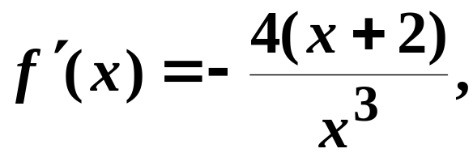
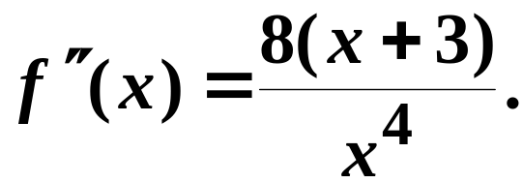




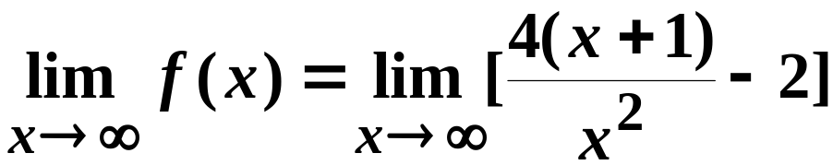


三、作图举例
例1
解
非奇非偶函数(无对称性).

Slide 3
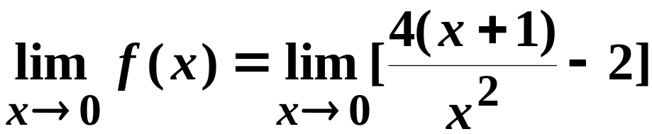
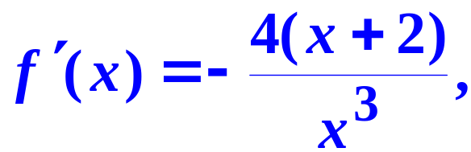

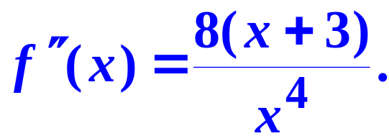













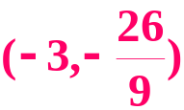

列表确定函数的单调区间, 凹凸区间, 极值点, 拐点:
拐点
极小值

Slide 4



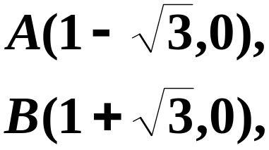





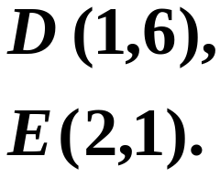


拐点
极小值
作图：

Slide 5


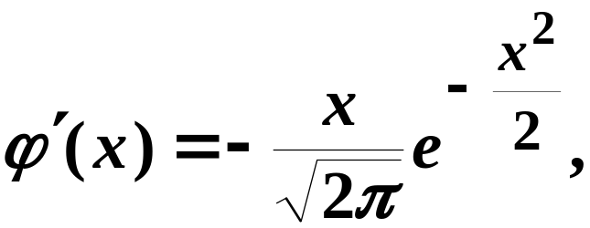
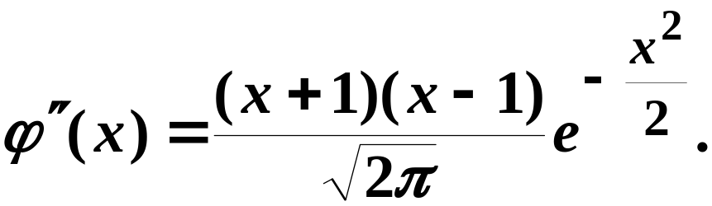




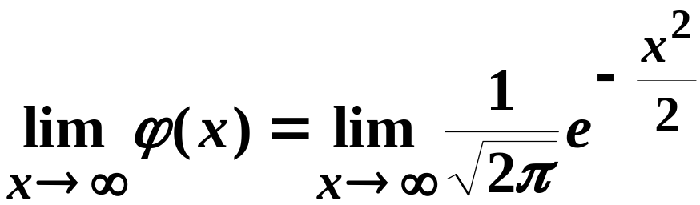


例2
解
偶函数, 图形关于y轴对称.

Slide 6









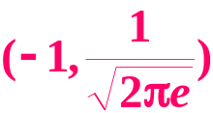
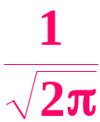
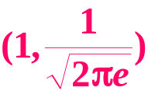
列表确定函数单调区间,凹凸区间，极值，拐点:
拐点
极大值
拐点

Slide 7
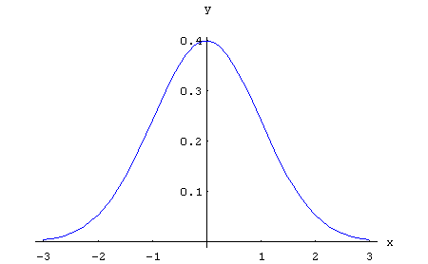
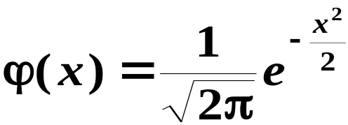
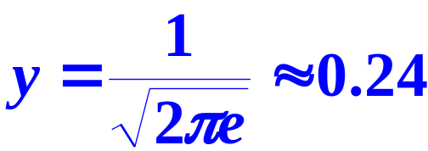
列表确定函数单调区间,凹凸区间，极值，拐点:
拐点
极大值
拐点

Slide 8

教材P148 例6
注意它的渐近线。

Slide 9
作业
习题3-4 // P149：
7(1)(5)，8(2).

Slide 10
第五节 曲率
曲率的定义
弧长的微分
曲率的计算
曲率圆

Slide 11












一 曲率的定义
问题：如何描述曲线的弯曲程度？
)
弧段相等时，转过的角度越大，弧段弯曲程度越大
转过的角度相同时，弧段越小，弯曲程度越大

Slide 12



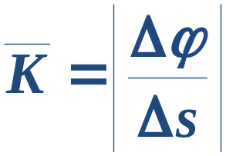




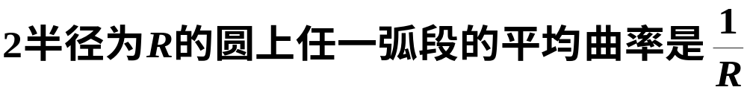
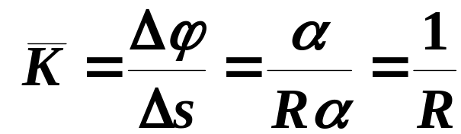

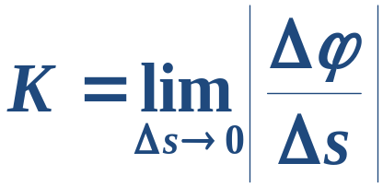



在光滑弧上自点 M 开始取弧段, 其长为
对应切线
转角为
定义
弧段 上的平均曲率
特例：
1 直线的平均曲率是0
点 M 处的曲率

Slide 13















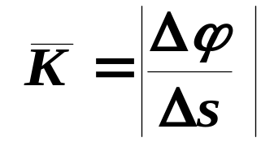

y
f (x)
B
Δs
MA
A
M
s


o
x
AB
AB

Slide 14

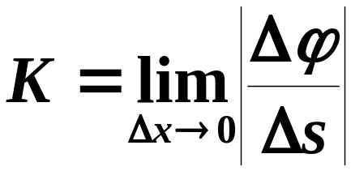
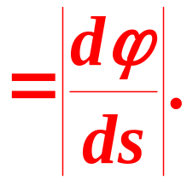


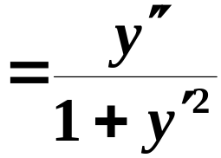
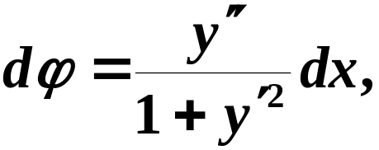

AB
AB
曲线在点A处的曲率

Slide 15
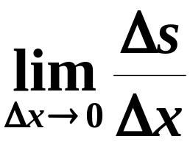







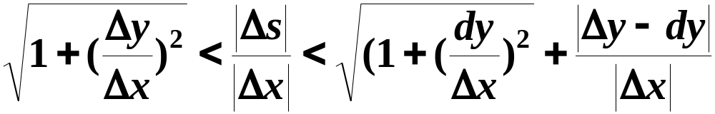
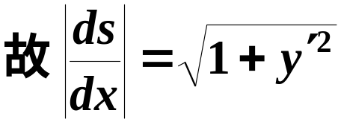
二、弧微分
考虑极限
y
f (x)
B
Δs
A
M
o
x

Slide 16
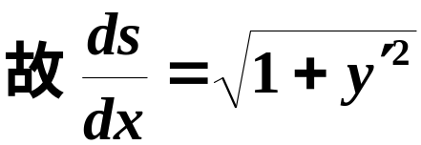


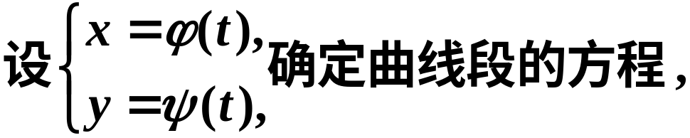
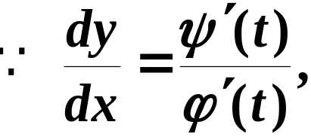
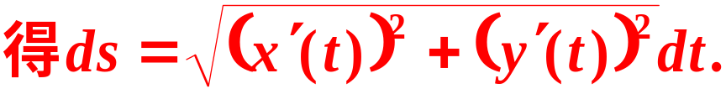
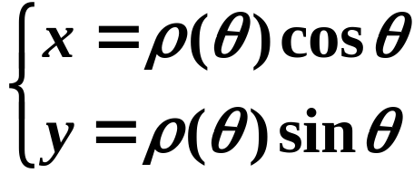
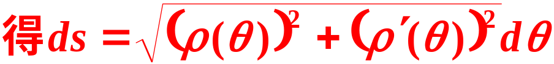

Slide 17
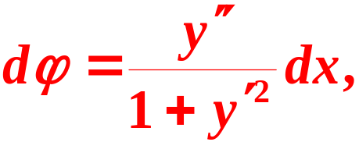
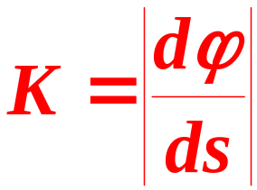
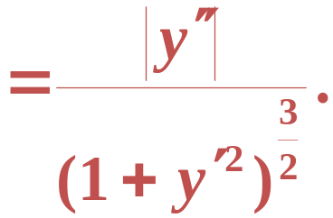

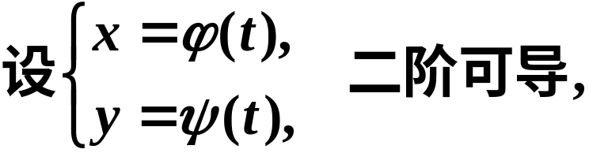
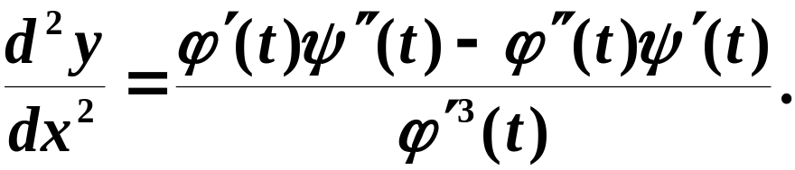
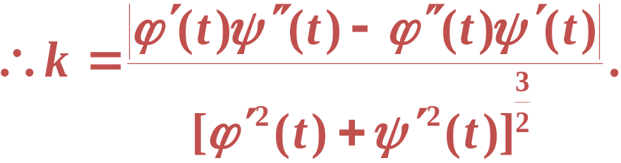
三、曲率的计算公式

Slide 18
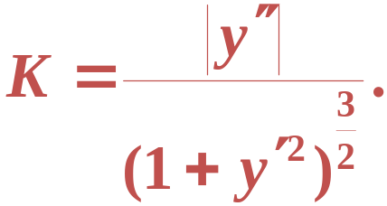


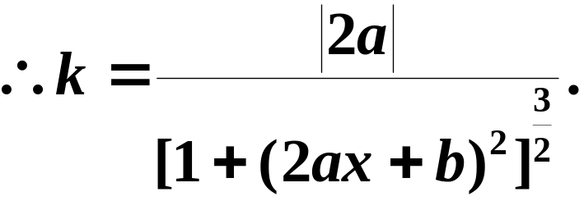
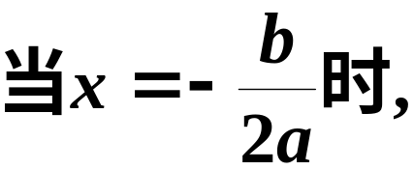

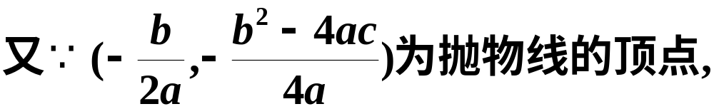
例1
解
显然,

Slide 19
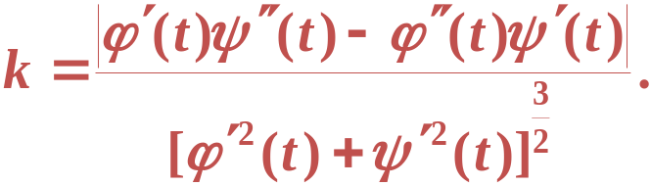
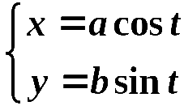



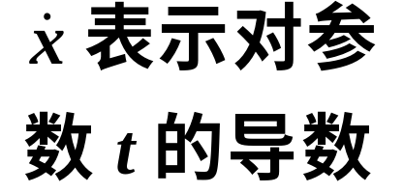



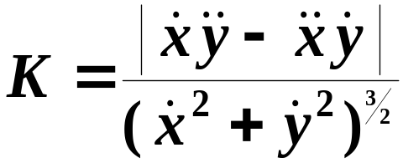




例2. 求椭圆
在何处曲率最大?
解:
故曲率为
K 最大
最小

Slide 20

























计算驻点处的函数值:
从而 K 取最大值 .
这说明椭圆在点
处曲率
最大.

Slide 21



例3
点击图片任意处播放\暂停

Slide 22







Slide 23





证
如图
（
（
在缓冲段上,

Slide 24














实际要求

Slide 25







四、曲率圆
定义
在点M 处曲率圆与曲线有下列密切关系:
(1) 有公切线;
(2) 凹向一致;
(3) 曲率相同 .

Slide 26




















例3
解得：

Slide 27
作业
习题3-5 // P155：
1(1)(4)，2(1)(2)，3(2)，5

